Slide 1
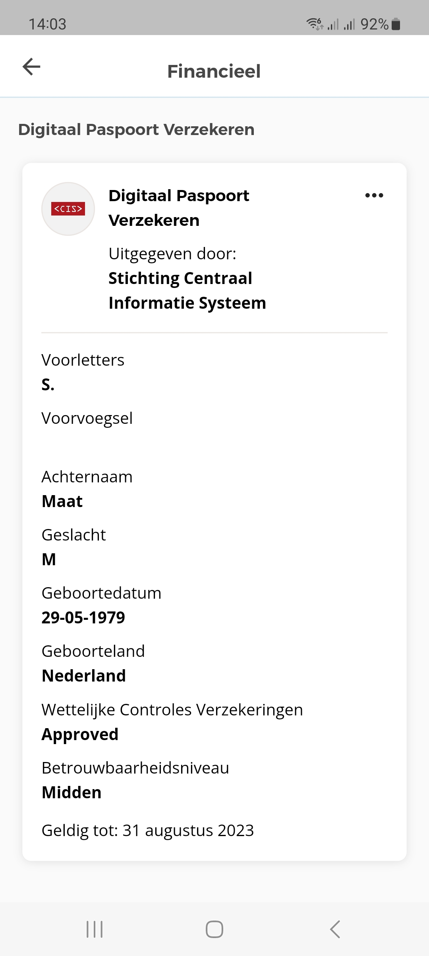
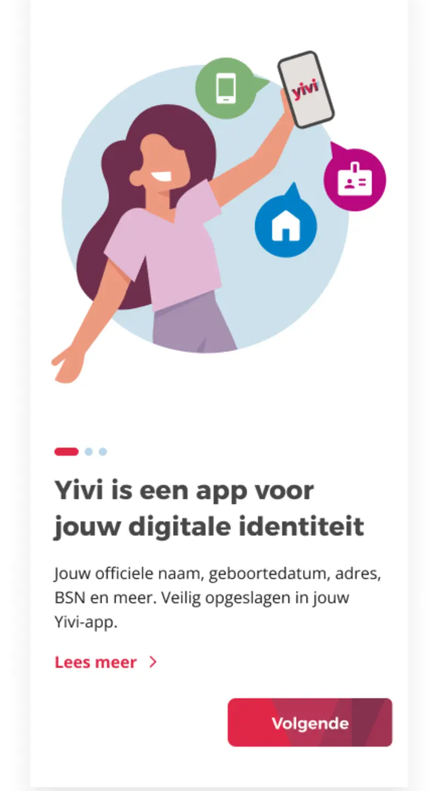
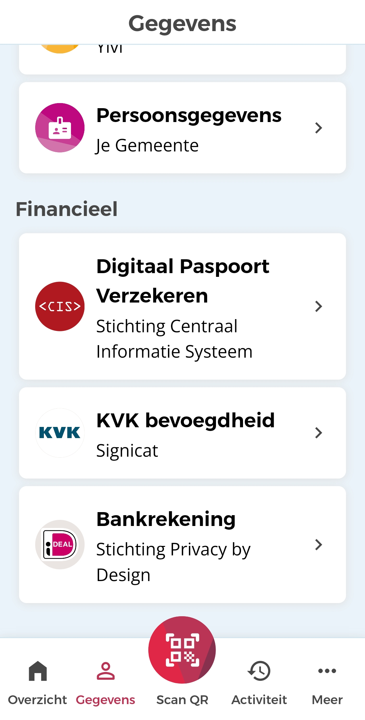
Use case 1: Digitaal paspoort verzekeren personen
In 2025 wordt de Europese Verordening voor digitale identiteitswallets van kracht, die verzekeraars moeten accepteren. Marktpartijen kunnen hier op inspelen en wallets maken waarmee klanten zich kunnen identificeren. Wij voegen aan deze wallets de mogelijkheid van een digitaal verzekeringspaspoort toe. De klant kan dit vullen met gecertificeerde verzekeringsinformatie zoals Know Your Customer (KYC) gegevens en die met ons delen. Omdat de klant dit nu zelf doet brengt dit aanzienlijke tijds- en kostenbesparingen met zich mee voor de klant én de verzekeraars.
De extra waarde van deze use-case is dat we gezamenlijk optrekken als verzekeraars om aan deze nieuwe verplichting invulling te geven in plaats van dat individueel te doen en tokens te bepalen die verzekeraars allemaal accepteren. Zowel van de klant- als onszelf. Voorbeelden daarvan zijn schadevrije jaren, UPO aanspraken en andere nog vast te stellen tokens in de uitgegeven opdracht door het Innovatieplatform aan TNO.
Één keer screenen voor de hele verzekeringssector
Om het digitaal paspoort verzekeren aan te maken worden klanten één keer gescreend. De gegevens uit deze screening worden in de digitale wallet toegevoegd.
Sector-brede interpretatie en richtlijnen voor de benodigde KYC-informatie van klanten
Éénmalige screening van klanten met ondersteuning van gegevens stichting CIS
Één vertrouwde digitale identiteit, waarvan de klant zelf eigenaar is
Klanten bepalen zelf met wie ze hun gecertificeerde gegevens delen.
Ontvangers van gegevens uit het digitaal paspoort verzekeren krijgen betrouwbare certificeerde gegevens.
Geautomatiseerd reminders helpen klanten op hun gegevens up-to-date te houden
Klanten kunnen gemakkelijk documentatie uploaden wanneer nodig
Eenvoudig delen van KYC gegevens met verzekeraars via een app
Klanten kunnen gemakkelijk hun identiteit verifiëren en verzekeringsinformatie delen met verzekeraars (en in de toekomst mogelijk ook andere financiële instellingen en ketenpartners).
NAW gegevens
Informatie over voorkomen op sanctielijsten
Informatie uit openbare registers (oa UBO)
RISICO’S

